Slide 1
数据结构实践作业小组汇报
报告人：吕星宇、胡康、赵昱杰

Slide 2
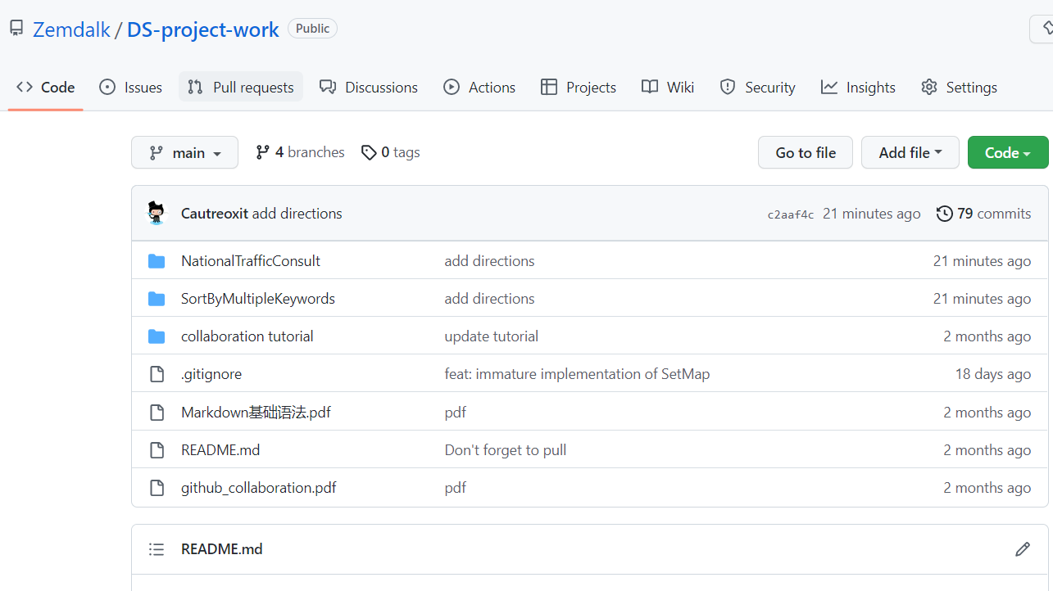
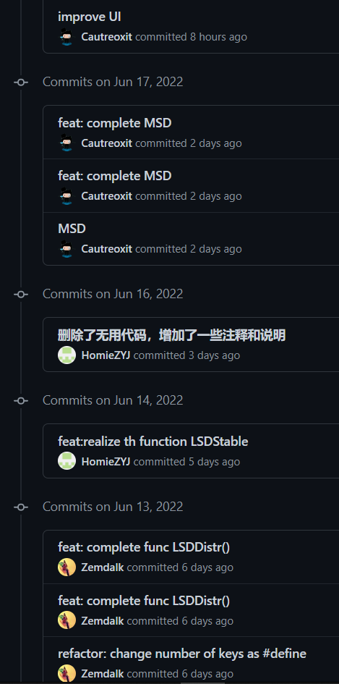
合作形式
代码托管
GitHub
讨论
QQ群组
仓库地址：https://github.com/Zemdalk/DS-project-work

Slide 3
本小组实践作业题目
全国交通咨询模拟
多关键字排序

Slide 4
全国交通咨询模拟

Slide 5

问题描述
北京
潍坊
烟台
处于不同目的的乘客对交通工具有不同的要求，比如在旅途中的时间尽可能短，旅费尽可能的省，中转次数最少等。
编制一个全国城市间的交通咨询程序，为旅客提供两种或三种最优决策的交通咨询。
绵阳

Slide 6
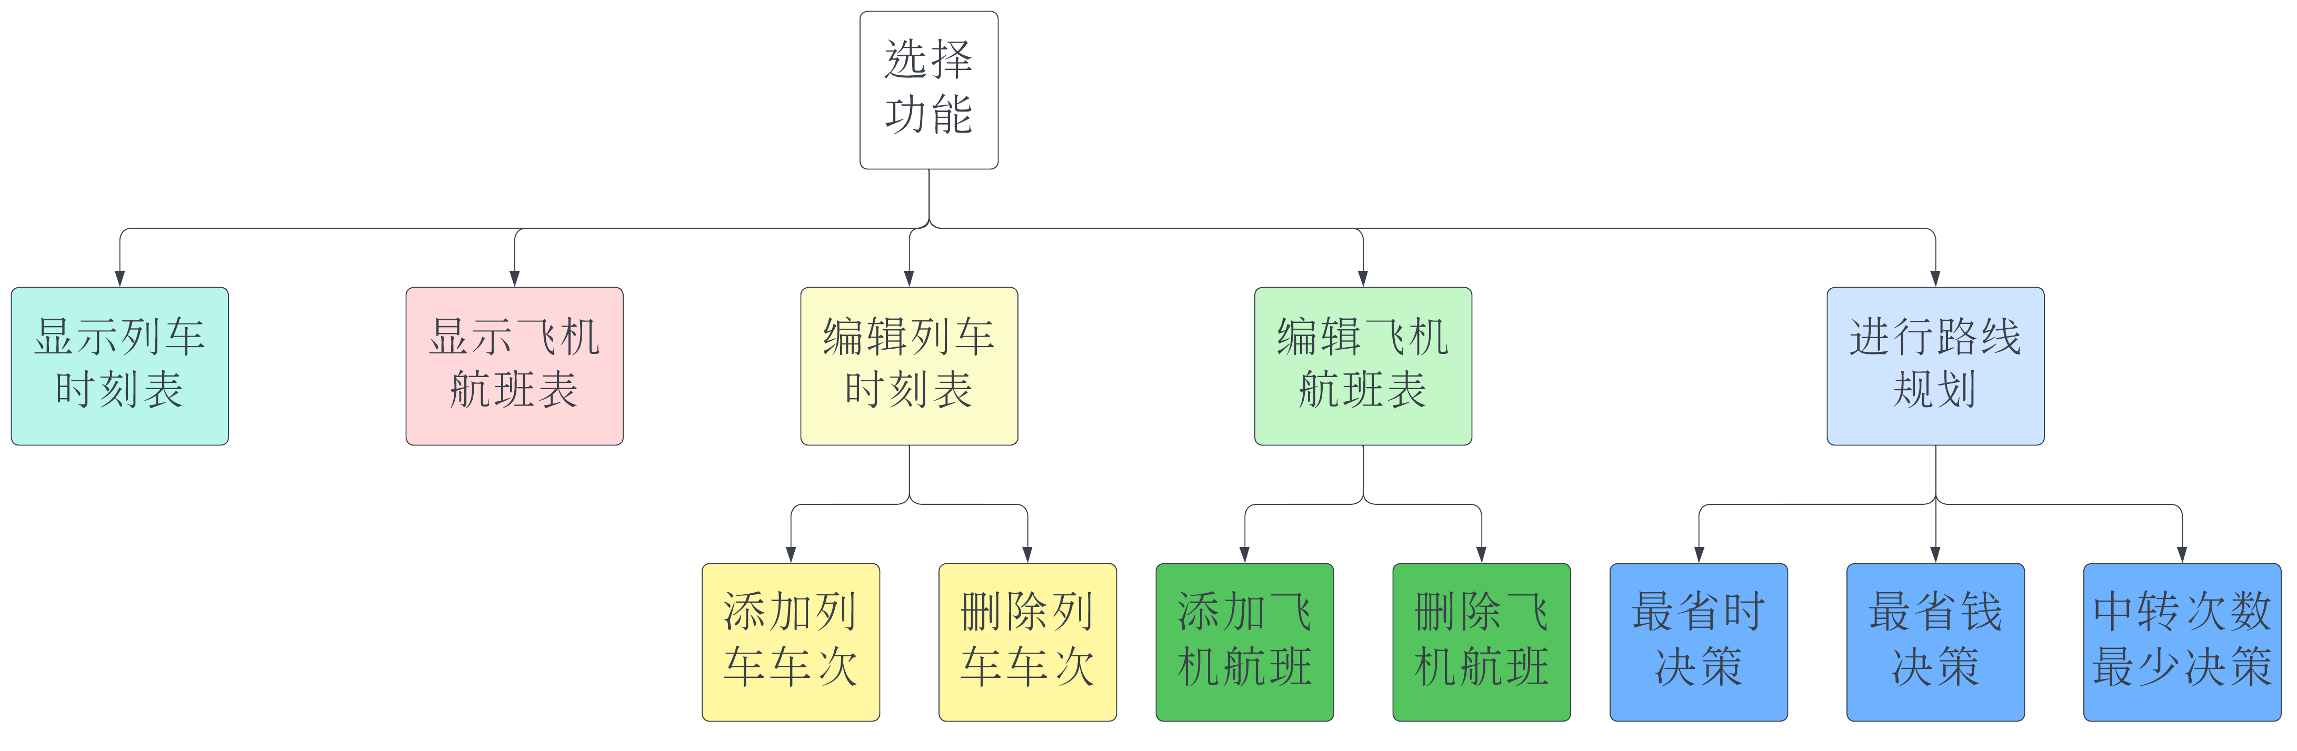
功能展示

Slide 7





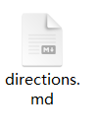






文件结构

Slide 8
运行展示
【这里插上运行视频】

Slide 9
数据结构——CityMap
结构定义
示意图
v[]
first
city[0]
vindex
info[0]
next
Λ
info[1]
info[2]
city[1]
first
Λ
vexnum
edgenum

Slide 10
数据结构——Info
结构定义
示意图
tag
number
cost
start_time
end_time
duration

Slide 11
核心算法分享——决策算法
Dijkstra算法
将起点作为源点，按照Dijkstra算法的思路，直到终点加入集合S（已求得最短路径的终点的集合）

Slide 12
算法特色
算法具有普适性
- 相同点
三种决策方式均以Dijkstra为核心思想
- 不同点
三种决策方式对应的边的权值不同
时间(含中转等待时间)
最短时间
价格
最少花费
“1”(每条边代表1次中转)
最少中转次数

Slide 13
算法特色
算法解决了变权的问题
- 问题
在解决最短时间花费的决策问题中，存在时刻之间的交错，比如北京到郑州的到达时间是15:00，要乘坐郑州到乌鲁木齐的车的出发时间是14：00，则需要等到第二天才能出发，这样会导致等待时间的增加。
- 解决方式
经过讨论，发现问题的根源在于起点的出发时间不确定，所以对这部分算法进行了调整，原先是将起点作为源点，现在将从起点发出的车的每一个线路的终点作为源点，将到达时间作为此源点的出发时刻（这样是固定的），对每个源点均使用Dijkstra算法，再选择其中用时最少的。

Slide 14
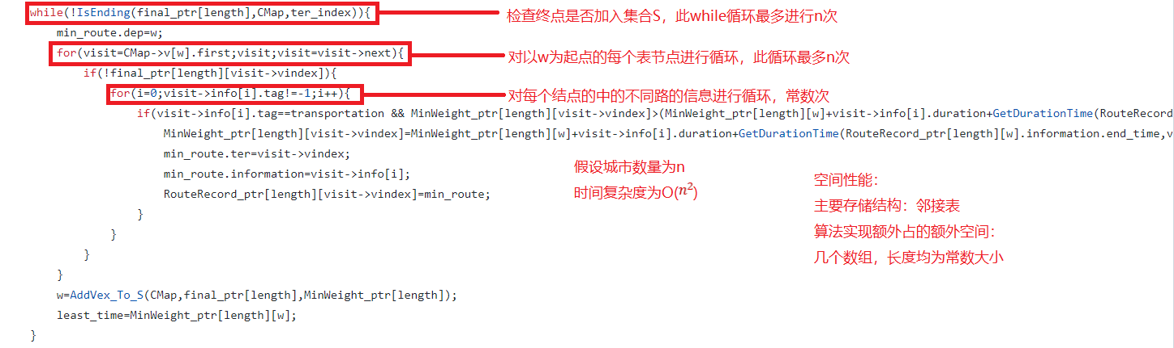
性能分析

Slide 15
改进升级
综合三种决策方式给出推荐路线（赋给时间、花费、中转次数不同的影响因子）
一趟列车/航班途径多个城市，贴近实际
不同日期有不同的运营车次/航班

Slide 16
多关键字排序

Slide 17

问题描述
100 | 98 | 96 | 90
100 | 98 | 90 | 95
98 | 95 | 93 | 97
95 | 96 | 90 | 93
在进行高考分数处理时，除了需对总分进行排序外，不同的专业对单科分数的要求不同，因此尚需在总分不同的情况下，按用户提出的单科分数的次序要求排出考生录取的次序。
编制一个程序，按照多个关键字的优先级，给出含多关键字的记录的排序结果。

Slide 18
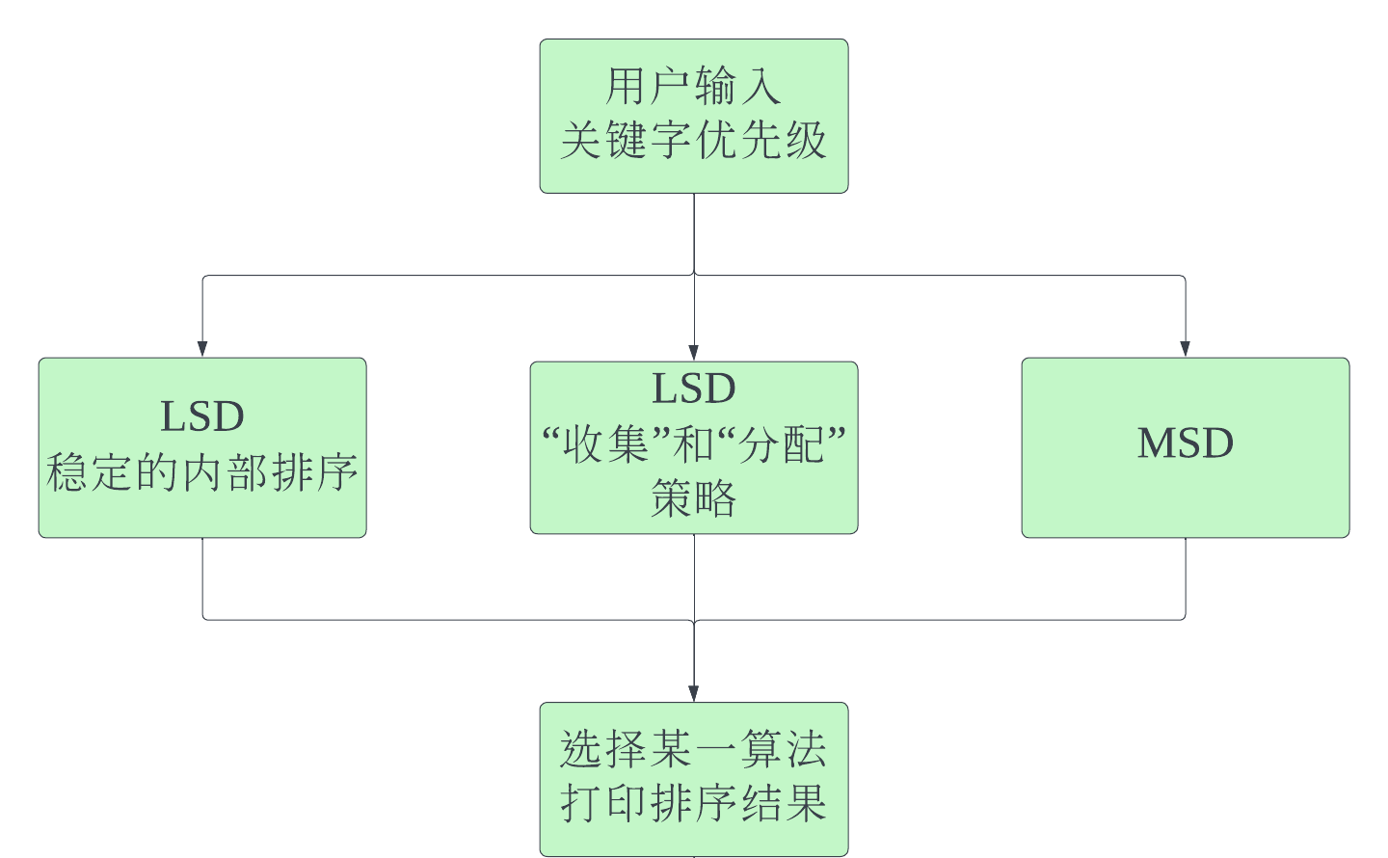
功能展示

Slide 19

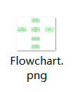
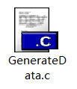




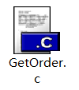


文件结构

Slide 20
运行展示
【这里插上运行视频】

Slide 21
数据结构——记录类型
结构定义
示意图
key[0]
RcdSqType
RcdType
key[0]
key[1]
key[2]
key[3]
ord
RcdType: 记录类型，存储4个关键字
RcdSqType: 在RcdType之外增加了ord域，实现快排的稳定性（后面会提到）

Slide 22
数据结构——待排序序列
结构定义
示意图
SqList
rcd[0]
rcd[1]
···
rcd[M]
length
LinkedList
rcd
next
···
注意SqList的rcd是RcdSqType类型，而LinkedList的rcd是RcdType类型

Slide 23
核心算法分享——LSD基于“分配”与“收集”策略
“分配”
LL
Λ
subLL[0]
subLL[1]
subLL[2]
Λ
Λ
Λ

Slide 24
核心算法分享——LSD基于“分配”与“收集”策略
“收集”
LL
Λ
subLL[0]
subLL[1]
subLL[2]
Λ
Λ
Λ

Slide 25
核心算法分享——“稳定的”快速排序
对于每个关键字，
调用一次Qsort快排算法
根据算法结果重置数据的ord域

Slide 26
核心算法分享——“稳定的”快速排序
在普通快排的基础上，利用ord域保证排序的稳定性

Slide 27
算法特色
MSD 与 LSD基于快排排序的算法
兼顾速度与稳定
多关键字排序在使用内部排序时必须要求排序算法稳定。
快排在随机数分布均匀时，时间复杂度为O(nlogn)，但是不稳定。
为了兼顾速度与稳定性，增加了ord域（相当于增加了一个关键字）虽然增加了存储空间，但是将快排转化为一个稳定的排序方式。

Slide 28

性能分析
LSD：“分配”与“收集”的策略
时间开销
共需执行d次“分配”与“收集”，其中d是关键字数目【本题中d=4】
每次“分配”与“收集”时，需要对n个记录进行“分配”【本题中n=100】，对r个链表进行“收集”【本题中r=101】
时间复杂度为$O(d(n+r))$
空间开销
另设subLL存储分配后的新链表
空间复杂度为$O(nd)$

Slide 29

性能分析
LSD：基于稳定的内部排序方法策略
时间开销
共需执
时间复杂度为$O(d(n+r))$
空间开销
另设
空间复杂度为$O(nd)$

Slide 30

性能分析
MSD
时间开销
共需执
时间复杂度为$O(d(n+r))$
空间开销
另设
空间复杂度为$O(nd)$

Slide 31
谢谢大家

